Slide 1
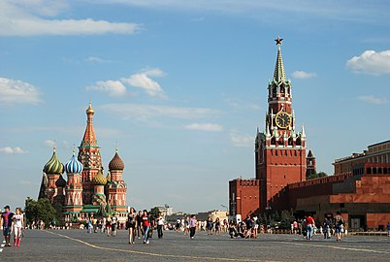
История родного языка
Подготовила: Климова Мария Александровна

Slide 2
Сегодня отмечается
международный день родного языка
Вы знали об этом празднике раньше?

Slide 3
Как вы понимаете словосочетание родной язык

Slide 4
Родной язык - это
язык, на котором говорит человек
Язык, на котором человек думает
Язык, который человек усваивает с самого детства
Язык народа, к которому мы принадлежим

Slide 5
Эксперимент:
Давайте попробуем прочитать текст на древнерусском языке и попробуем понять его главную мысль. После эксперимента мы узнаем, насколько древнерусский язык отличался от современного русского языка
НО! Перед этим давайте немного узнаем об этом языке.
Задача №1 : составьте к тексту выделенному зеленым вопросы.

Slide 6
Что такое современный русский язык
Откуда произошел русский язык
Какие изменения произошли в языке
Почему произошли изменения в языке
Древнерусский язык- сложный
О чем могли писать раньше
Каков период существования древнерусского языка

Slide 7
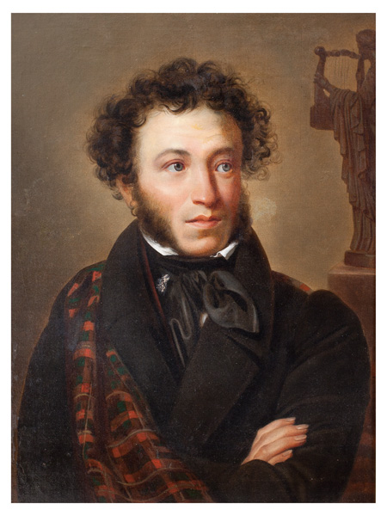
Современный русский язык -
язык от А. Пушкина до наших дней
Давайте посчитаем сколько лет СОВРЕМЕННОМУ русскому языку

Slide 8
200!!!

Slide 9
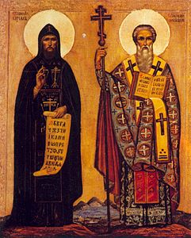
Зарождение древнерусского литературного языка относится к XI веку н.э., то есть к периоду образования Киевской Руси. На формирование письменности определенное влияние оказала греческая культура. Как правило, создание русского литературного языка связывают с христианскими проповедниками Кириллом и Мефодием. Стремительное распространение письменности и развитие языка в Древней Руси привели к тому, что славянский язык оказался в одном ряду с ведущими языками эпохи.
Какова цель создания древнерусский текстов?

Slide 10
Откуда родом русский язык?

Slide 11
С образованием Московской Руси (16 век) в письменной речи произошли некоторые реформы. Предложения стали краткими, с изобилием бытовой лексики и народных поговорок.
В начале XVIII столетия азбука претерпела реформы и стала ближе к европейскому образцу. Русский литературный язык отныне существовал независимо от церковной идеологии.
Во второй половине XVIII века в Европе усилилось влияние французского языка, а наряду с этим усилилась и европеизация русского общества.

Slide 12
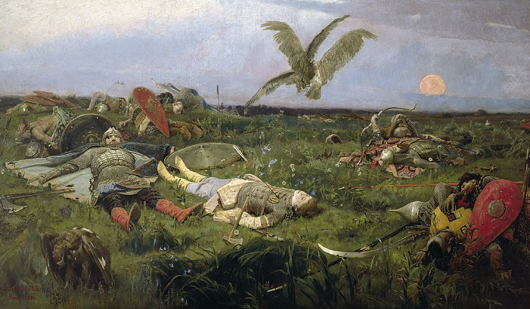
Одним из выдающихся памятников литературы того периода является «Слово о полку Игореве» - произведение о походе русских князей на половцев.

Slide 13
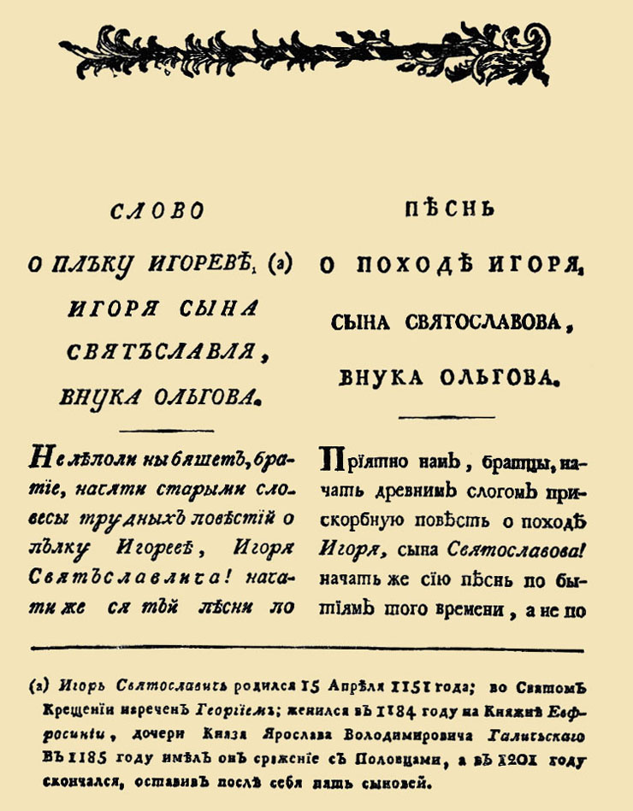

Slide 14
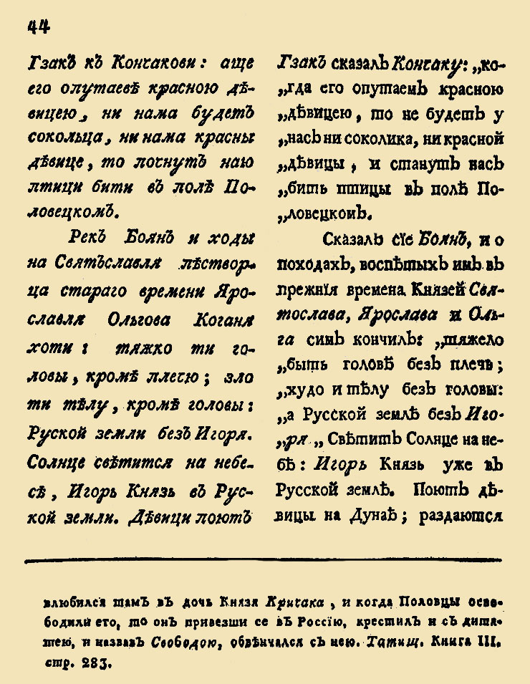

Slide 15
Сейчас прочитаем начальный отрывок, используя современные звуки и буквы
Не лепо ли ны бяшет, братие, начяти старыми словесы трудных повестий о полку Игореве, Игоря Святославлича! Начати же ся той песни по былинамь сего времени, а не по замышлению Бояню! Боян бо вещий, аще кому хотяше песнь творити, то растекашется мыслию по древу, серым волком по земли, шизым орлом под облакы. Помняшеть бо речь первых времен усобице, – тогда пущашеть 10 соколов на стадо лебедей; который дотечаше, та преди песнь пояше старому Ярославу, храброму Мстиславу, иже зареза Редедю пред полкы касожьскыми, красному Романови Святославличю. Боян же, братие, не 10 соколовь на стадо лебедей пущаше, но своя вещиа персты на живая струны воскладаше; они же сами князем славу рокотаху.

Slide 16
Слово о Полку Игореве. Перевод на современный русский язык
Не начать ли нам, братья, по-стародавнему скорбную повесть о походе Игоревом, Игоря Святославича! Или да начнется песнь ему по былям нашего времени - не по замышлению Боянову! Ведь Боян вещий когда песнь кому сложить хотел, то белкою скакал по дереву, серым волком по земле, сизым орлом кружил под облаками. Поминал он давних времен рати - тогда пускал десять соколов на стаю лебедей; какую догонял сокол, та первая песнь пела старому Ярославу, храброму Мстиславу, что зарезал Редедюпред полками касожскими, красному Роману Святославичу. Боян же, братья, не десять соколов на стаю лебедей пускал, но свои вещие персты на живые струны возлагал; они же сами князьям славу рокотали.

Slide 17
Выводы
На фонетическом уровне язык претерпел изменения. Многие гласные, встречающиеся в древнерусском тексте нам неизвестны. Очень часто слово можно узнать по согласным
На лексическом уровне язык также изменился. Некоторые слова не используются в современном языке, некоторые стали звучать и писаться по-другому.

Slide 18
НО! Основную мысль абзаца мы можем понять, особенно, если читаем текст, в котором используются привычные нам буквы. Кроме этого мы можем понять некоторые слова в оригинале, определить их частеречную принадлежность.

Slide 20
Спасибо за внимание!!

